Slide 1

Fundamentos a la Ciencia de Datos
Dr. Leon Felipe Palafox Novack
lfpalafox@up.edu.mx

Slide 2
Anuncios parroquiales
1
Por que todos queremos saber como se va a calificar

Slide 3
A mi no me importan las buenas calificaciones, mis creaciones seran el testamento de mi desempeño.
Helmut Kohl

Slide 4
Objetivo
El curso inducirá al alumno a la ciencia de datos y proporcionará conocimientos y habilidades para utilizar las diferentes herramientas de Inteligencia de Negocios para generar valor y dar soporte a la toma de decisiones.
Se detallarán mejores prácticas y se dará una introducción al ciclo de vida de un proyecto de Ciencia de Datos.

Slide 5
Requisitos
Fundamentos de programación, manejo de Python, conocimientos básicos de estadística.

Slide 6

Población Objetivo
Directivos o personas de nivel gerencial, analistas que quieran introducirse a la ciencia de datos y en particular obtener habilidades para implementar estrategias de Inteligencia de Negocio.

Slide 7
Calificación
La evaluación consistirá en:
El proyecto final será el 60% de la evaluación final.
El proyecto final consistirá en el uso de un set de datos de su preferencia para diseñar un caso de negocio.
Pueden hacer equipos de hasta tres personas.
Necesitan hacer un reporte de 3-5 paginas sobre el set de datos, el diseño y las variables usadas.
El restante 40% será distribuido de la siguiente forma:
1 Examen Final
Tareas.
Participación en clase

Slide 8
Sitio Web
http://www.leonpalafox.com/fundamentos_ds/

Slide 9
Introducción
2
Qué es y con que se come la Data Science?

Slide 10
The goal is to turn data into information, and information into insight
Carly Fiorina

Slide 11
Historia de la Ciencia de datos
Qué es un Data Scientist?
No es un analista
No es un programador
No es un programador de base de datos.
Hace Ciencia?
No nos importa

Slide 12
Conclusión
Se requirieron muchas condiciones para la aparición de Data Science como profesión:
Expertise en Machine Learning
Expertise en Hardware
Expertise en Negocios

Slide 13
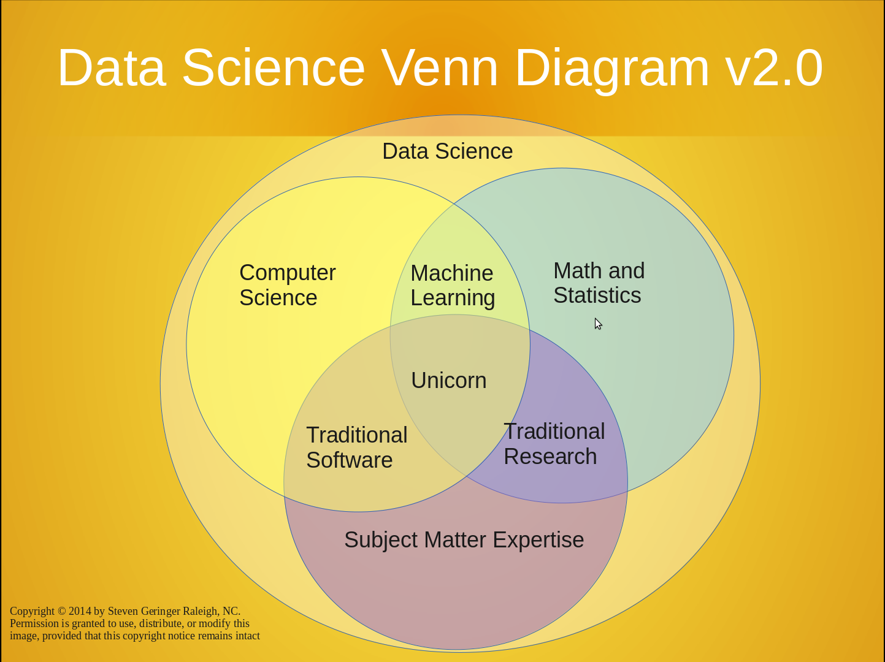

Slide 14
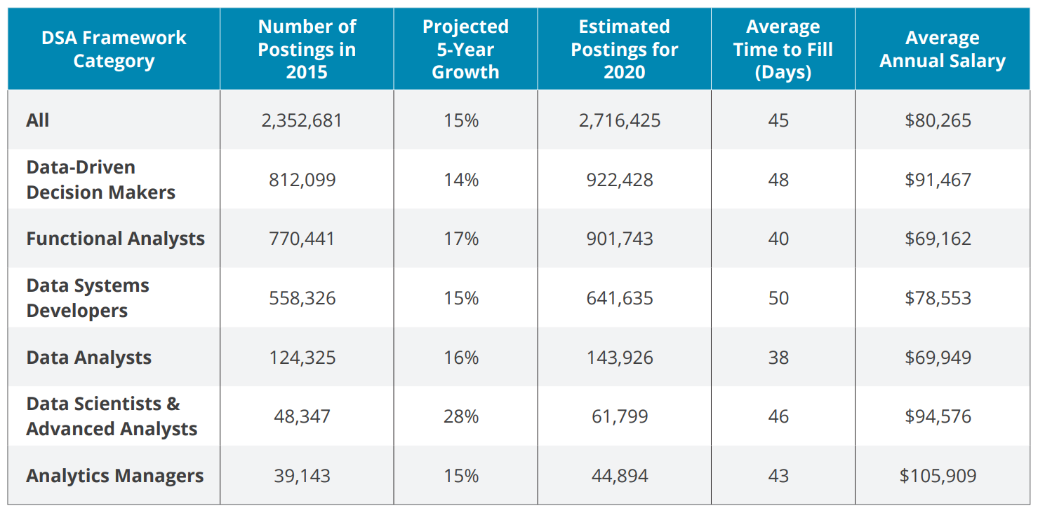

Slide 15
The world is now awash in data and we can see consumers in a lot clearer ways.
Max Levchin, PayPal co-founder

Slide 16

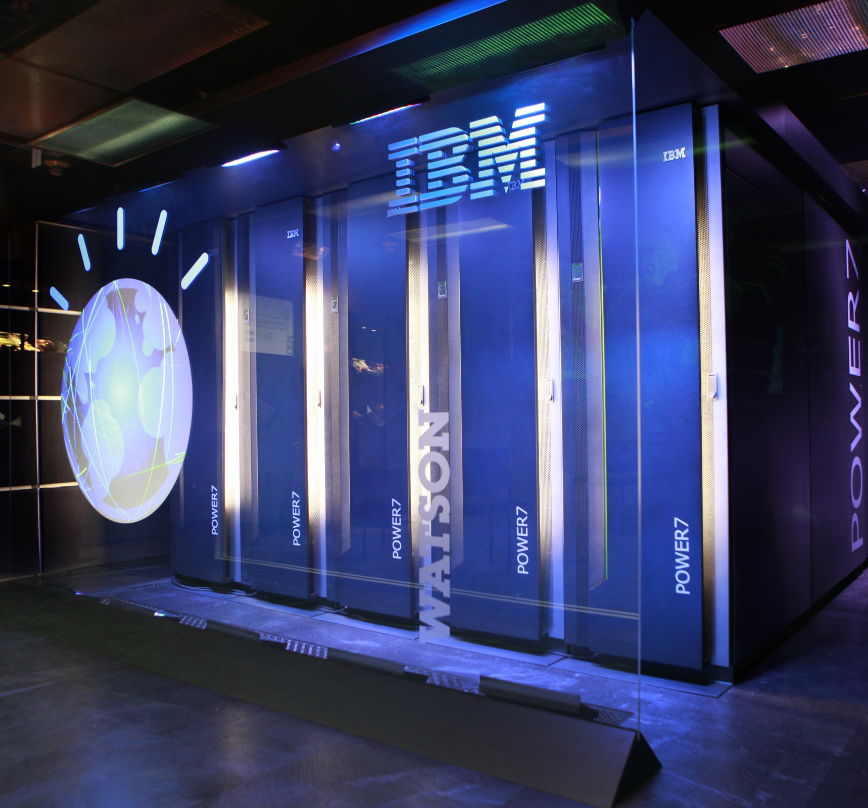

Slide 17
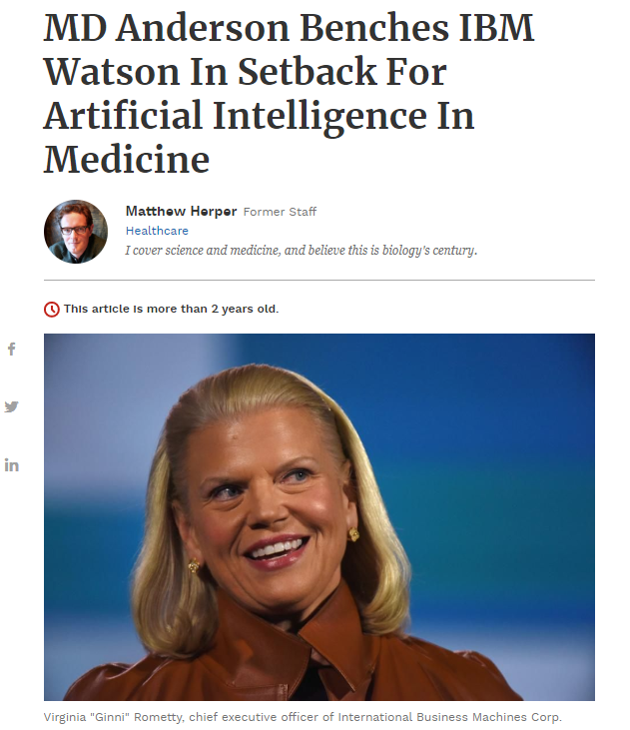

Slide 18
Problemas
A tres años del proyecto, no hubo resultados claros.
Los costos ascienden a más de 60 mdd
Se perdió fe en big data.

Slide 19


Slide 20
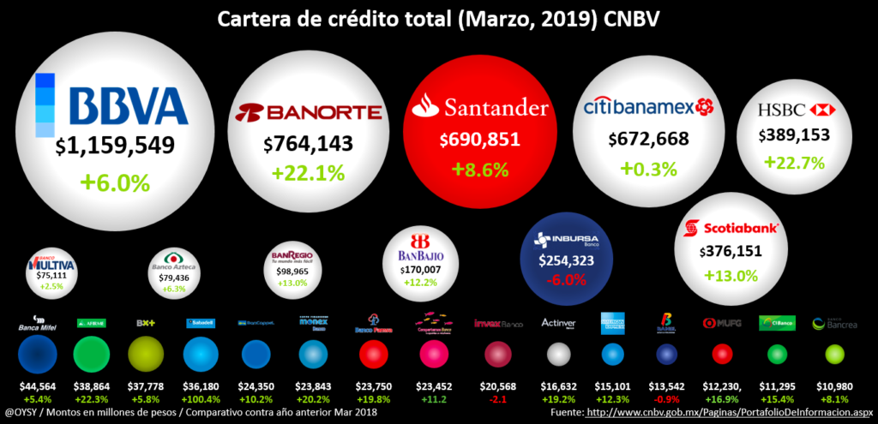

Slide 21
El objetivo de esta clase es que sean capaces de fomentar el cambio de mindset de una empresa:
Data-Driven
Que significa ser Data-Driven

Slide 22
Tarea 1:
Leer los dos artículos que están en el sitio web.
Escribir una hoja de conclusiones sobre los beneficios de ser una empresa Data-Driven.

Slide 23
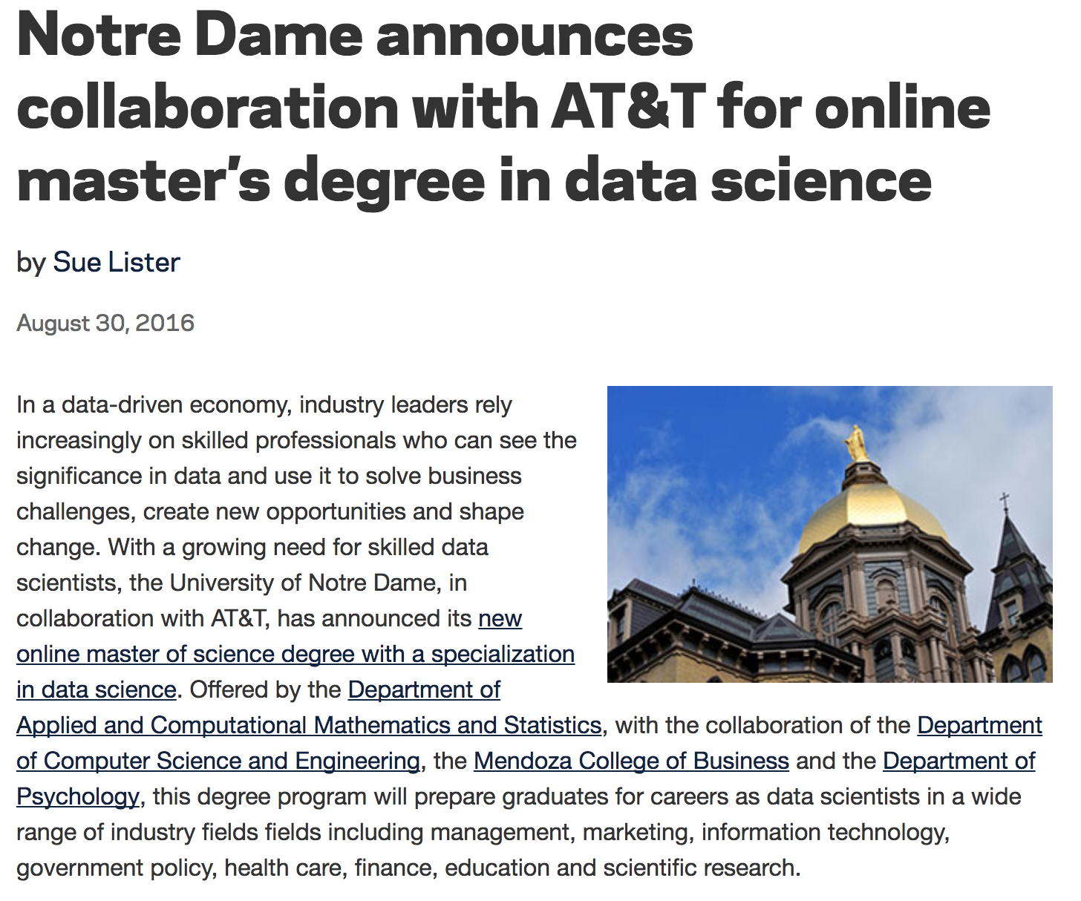
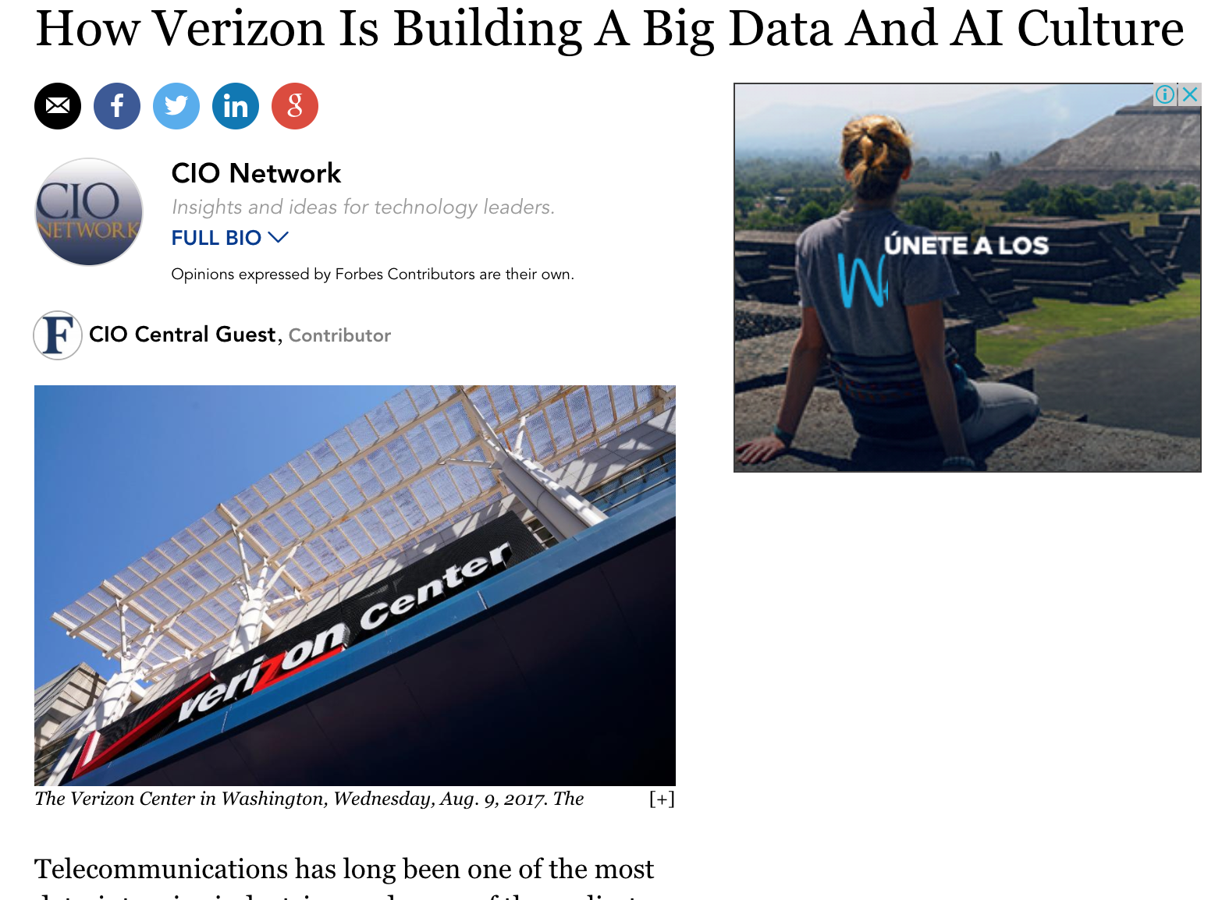
Ciencia de Datos en el Mercado de Servicios -Telecomunicaciones

Slide 24

Ciencia de Datos en el Mercado de Servicios -Telecomunicaciones
Data Science and Cognitive Intelligence: IT, Marketing, Operaciones
Global Supply Chain and Analytics Group: Procesos Internos, Delivery
Big Data and Artificial Intelligence Systems: Startupera (Palo Alto)

Slide 25
Ciencia de Datos en el Mercado de Servicios -Telecomunicaciones
Clientes:
Churn Rate (Grado de abandono): Se crean modelos analíticos para identificar potencial abandono del servicio.
Precio, Calidad de Servicio, Servicio insuficiente, Servicio al cliente
Soluciones:
Precios Dinámicos (Uber, Airbnb)
Calidad de Servicio – Infraestructura
Perfilamiento de clientes
Entrenamiento y personalizacion al cliente.

Slide 26
Ciencia de Datos en el Mercado de Servicios -Telecomunicaciones
Infraestructura:
Persistencia de la Red: Garantizar cobertura y servicio con grados de confianza.
Mantenimiento predictivo: Predecir cuando va a haber una baja de servicio por:
Sobrecarga en la linea
Eventos masivos (Terremotos)
Desastre Natural

Slide 27
Ciencia de Datos en el Mercado de Servicios -Telecomunicaciones
Lluvia de ideas:
Que otros problemas tienen las telecomunicaciones?
Que tipo de servicio creen que le podrían proporcionar a Telmex o ATT?
Que lo hace único del merado mexicano?
Como cuantificarían el valor de ese servicio?

Slide 28
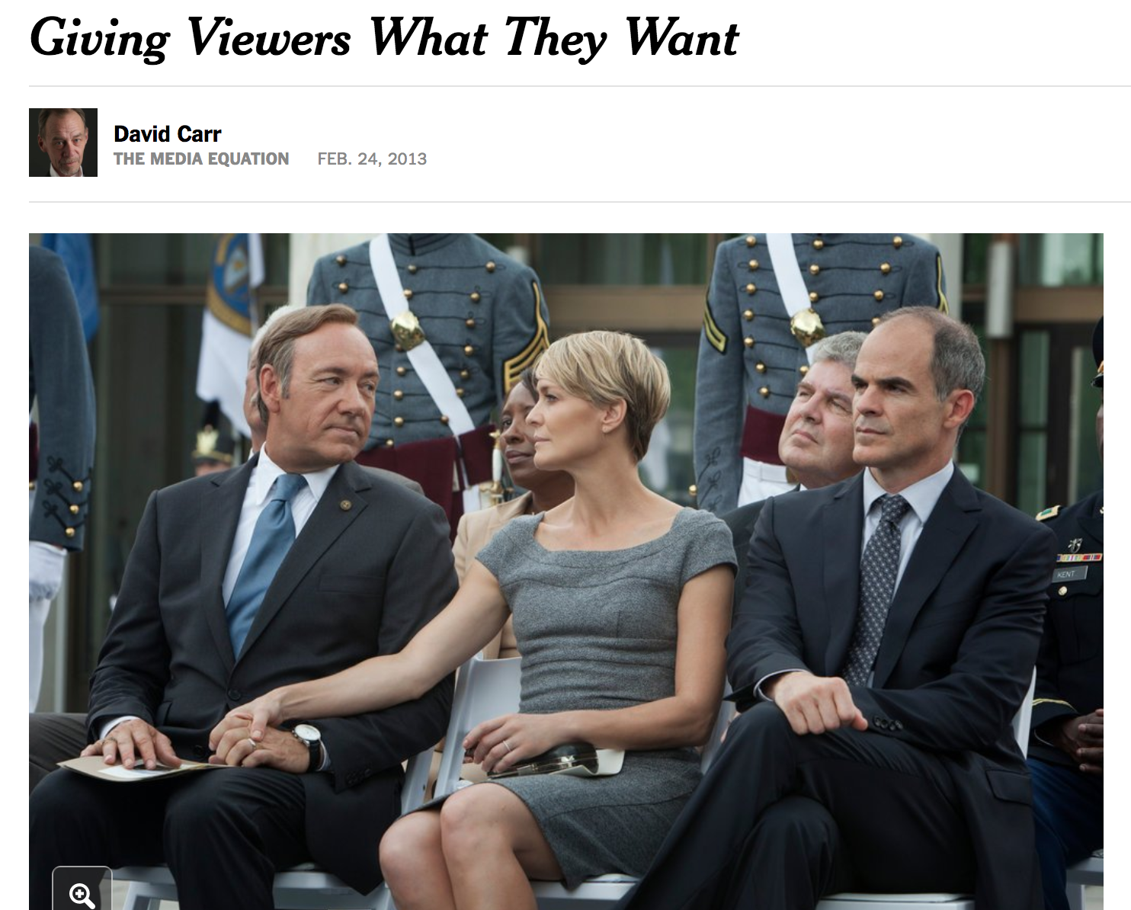
Ciencia de Datos en el Mercado de Servicios -Entretenimiento

Slide 29
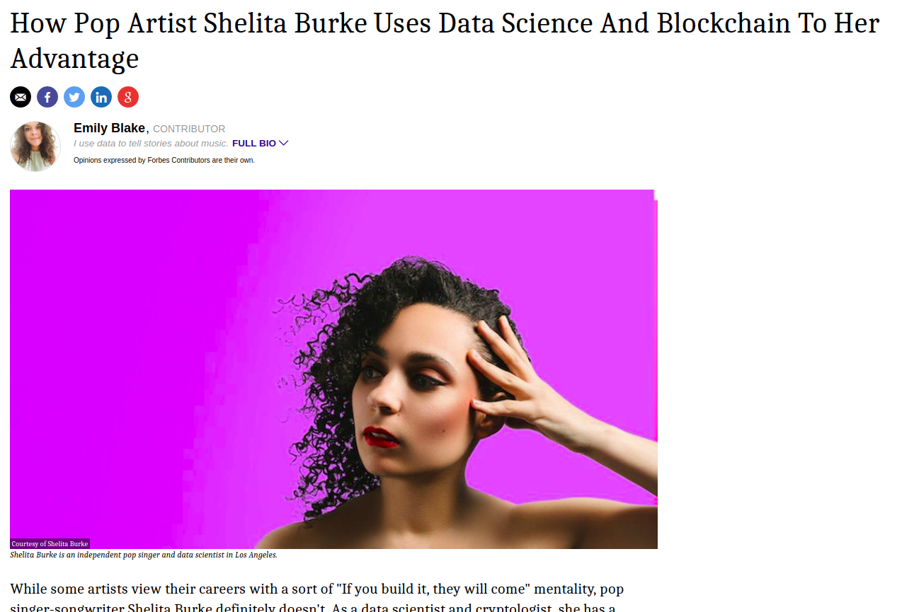
Ciencia de Datos en el Mercado de Servicios -Entretenimiento

Slide 30
Ciencia de Datos en el Mercado de Servicios -Entretenimiento
Netflix:
Filtros Colaborativos
Motores de Recomendación
Perfilamiento de clientes.
Hollywood/Música:
Perfilamiento de clientes
Análisis de sentimientos
Regresiones de ganancia

Slide 31
Ciencia de Datos en el Mercado de Servicios -Entretenimiento
Como le venderían un proyecto de Data Science a Televisa?
Como le venderían un proyecto de Data Science a la LigaMx
Cuales son los elementos de un hit?
WandaVision
Mandalorian
Cobra Kai

Slide 32
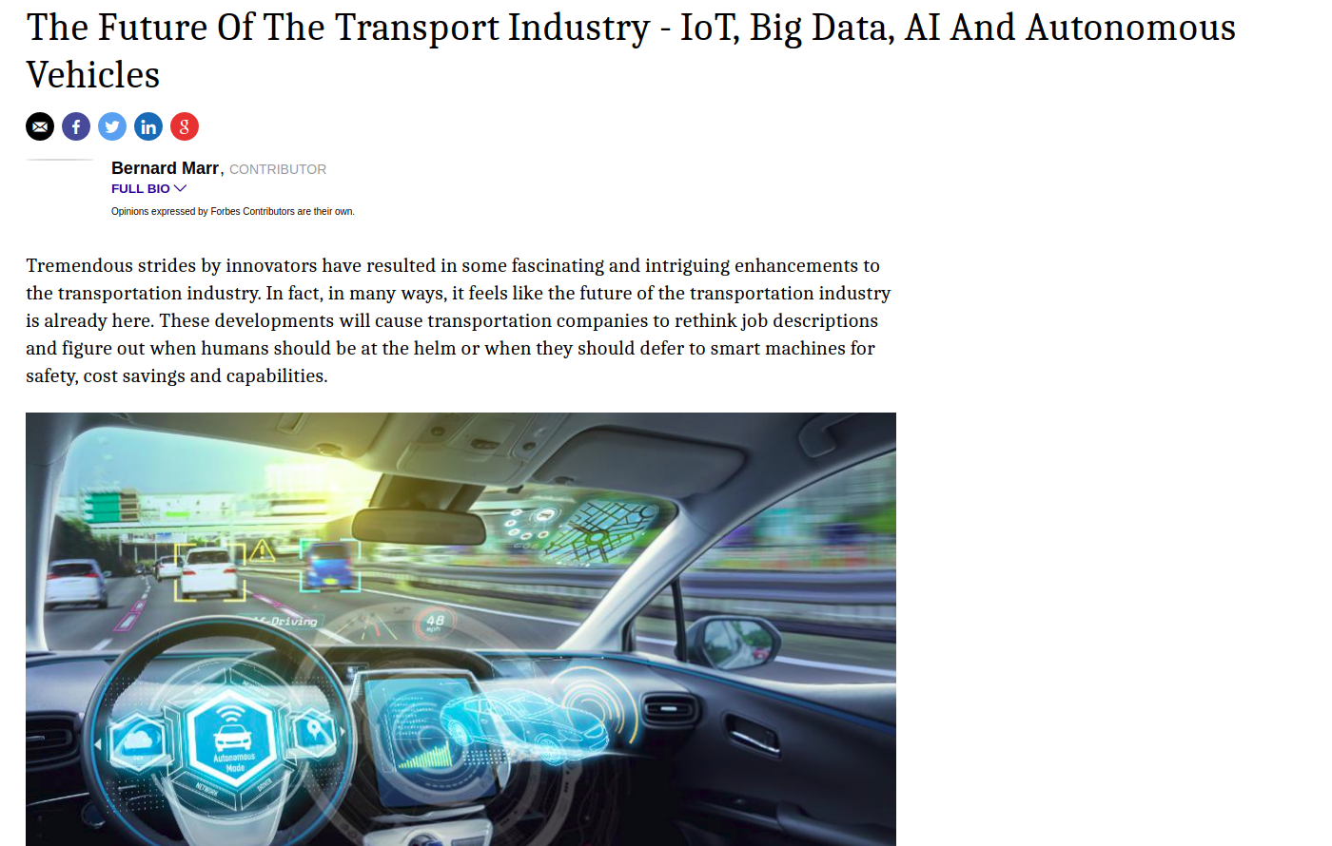

Slide 33
Ciencia de Datos en el Mercado de Servicios -Transporte
Rutas automatizadas:
Perfilamiento de clientes
Análisis de redes de comunicación.

Slide 34
Ciencia de Datos en el Mercado de Servicios -Transporte
Tráfico Dinámico
Waze, Google Maps, etc
“Event based traffic”
Basados en el historial de tráfico se puede predecir cuando se va a hacer un embotellamiento
Basados en el historial, se pueden planear los eventos y las nuevas construcciones.

Slide 35
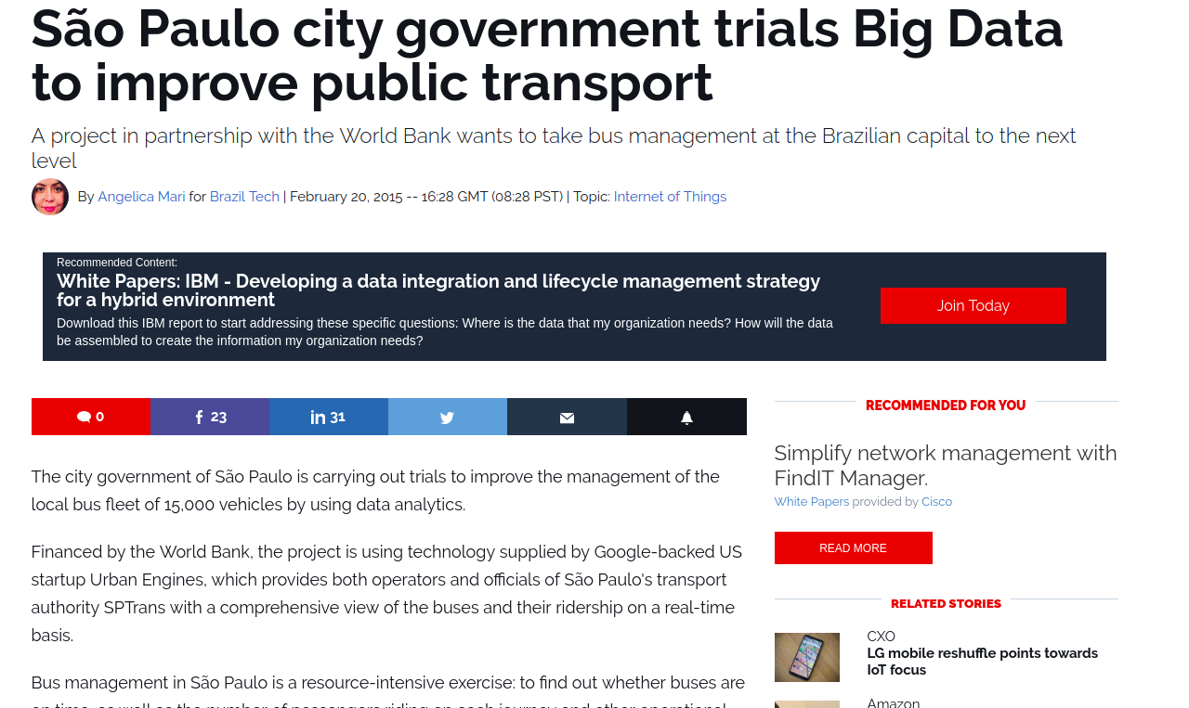

Slide 36
Ciencia de Datos en el Mercado de Servicios -Transporte
Cuales son los principales obstáculos para usar Data Science en la CDMX?
Como lo resolverían?
Vale la pena, o empezamos desde cero?

Slide 37
Datos
3
Tenemos que entender nuestra materia prima

Slide 38
The world’s most important resource is no longer oil, is data
The Economist

Slide 39
Qué es un dato?
Es la unidad mínima de información?
Es aquello, que dado un contexto, nos puede proveer de información.
El contexto por lo general se puede inferir.
Ejemplos:
Una foto
Un marcador

Slide 40
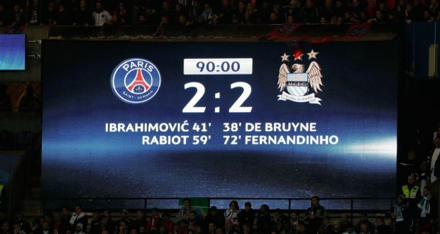

Slide 41
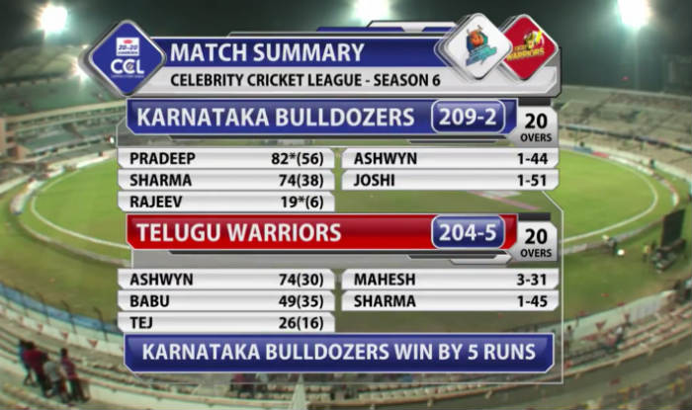

Slide 42
Cuantos tipos de datos hay?
Hay muchas definiciones acerca de los tipos de datos que hay:
Continuos y discretos
Big and Small
Aqui vamos a hablar de estructurados, no estructurados y semi estructurados.

Slide 43
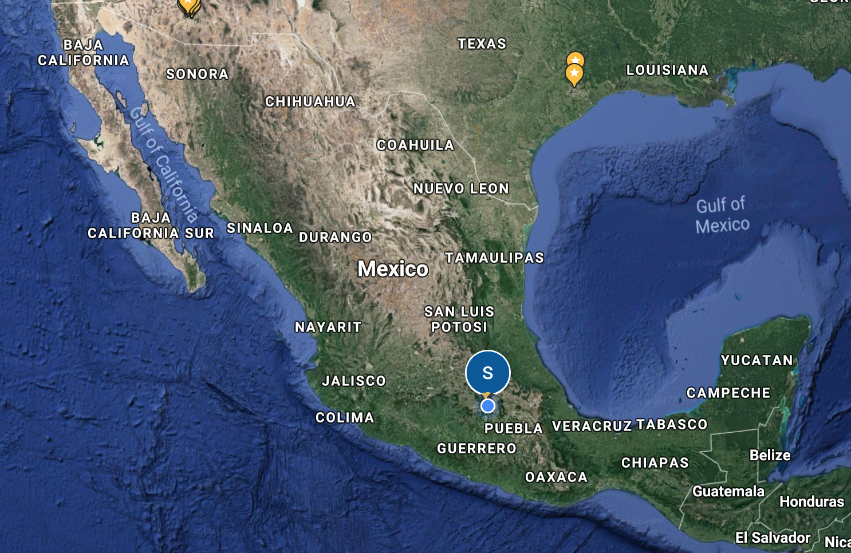
Datos Estructurados y No estructurados

Slide 44
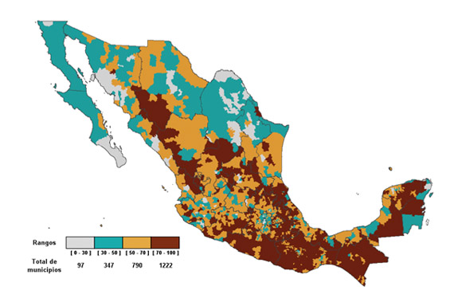
Datos Estructurados y No estructurados
Pobreza a nivel municipio (CONEVAL)

Slide 45
Datos No Estructurados
Se estima que el grueso de los datos que existen son no estructurados
Mucho valor del negocio esta escondido en datos no estructurados
Imagenes, Audio, Video

Slide 46
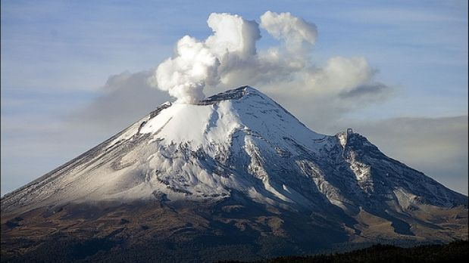

Datos no Estructurados

Slide 47
Datos Estructurados
Son datos que cuentan con una estructura pre-definida.
Estructuras de Datos (También llamados modelos de datos)
Colas, Listas, Arreglos, Pilas (stack)
Tablas como hojas de cálculo, un archivo de excel, etc
Mapas cartográficos tipo GIS (Google Earth)

Slide 48
Datos Estructurados
Son aquellos que organizan elementos de los datos y tienen patrones de como se relacionan uno con otro, y como se relacionan con el resto del mundo.
También se dice que un dato estructurado es aquel que se asocia a un modelo de dato.
Un modelo de dato da estructura y capacidad de relación al dato

Slide 49
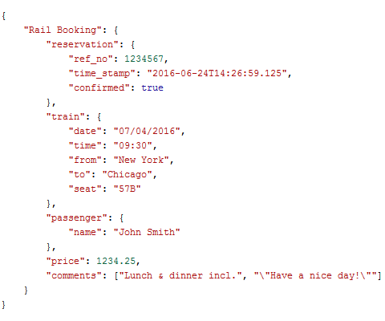
Datos semi-estructurados
Hay varios formatos, pero en la industría estan los dos mas usados:
JSON

Slide 50
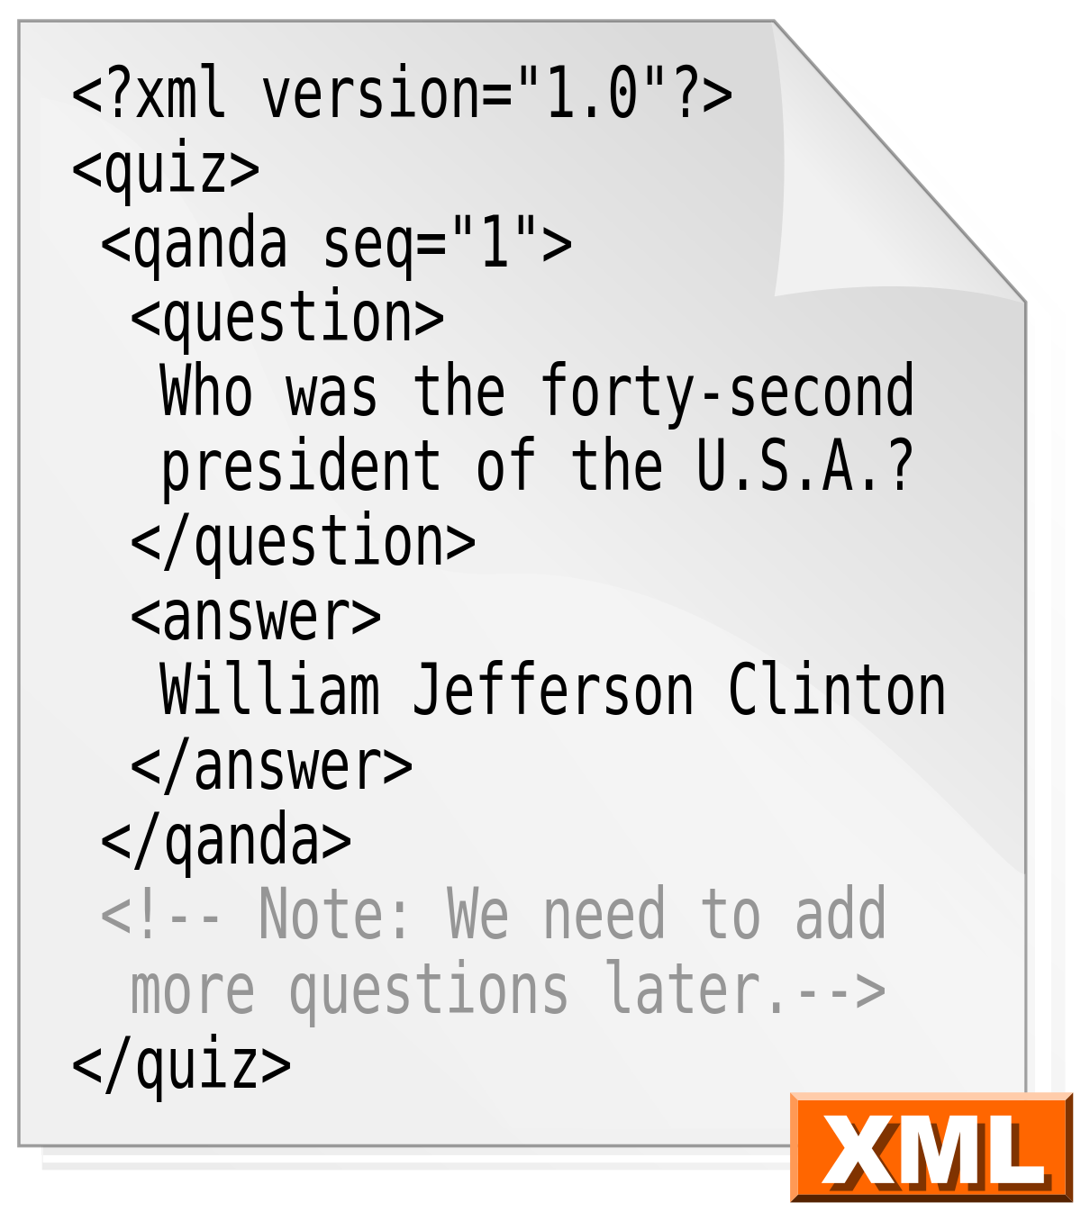
Datos semi-estructurados
XML

Slide 51
Usos de JSON y XML
Se utilizan primordialmente para transportar datos de un lado al otro
Página Web (JSON, XML)
Base de Datos
ETL

Slide 52
ETL
Extract, Transform and Load:
Que creen que hace un ETL?
Por que necesitamos ETLs?
Creen que hay negocio haciendo ETLs?

Slide 53
ETL
Un ETL (Extract, Transform, Load) se encarga de extraer los datos de una fuente, y transformarlos para que se coloquen en otra.
Dichas transformaciones son por lo general simples y no involucran algoritmos complejos.
Un uso muy común de un ETL es cuando se migran bases de datos o arquitecturas.

Slide 54
Data Lake vs Data Warehouse
En la industria de Big Data hay dos conceptos:
Data Lake: Almacena TODOS los datos que se pueda, estructurados y no estructurados.
Data Warehouse: Almacena sólo datos estructurados. Tiene un esquema mucho mas estricto acerca de que tipo de datos se van a almacenar.
En un Data Lake es muy dificil encontrar información, mientras que en un Data Warehouse es fácil. (No simple, sólo facil)

Slide 55
Como transformar datos?
Que se necesita para hacer que un dato no estructurado tenga estructura?
Que se necesita para que su album de fotos tenga estructura?
Que se necesita para que un libro tenga estructura?
Que se necesita para que una canción tenga estructura?

